Slide 1
Procedimentos para apresentação e normalização de trabalhos acadêmicos
Maria Bernardete Martins Alves
Marili I. Lopes
UFSC/2006

Slide 2
NBR 14724/2005
Módulo 4: Estrutura do trabalho acadêmico

Slide 3

Estrutura do trabalho Acadêmico: teses, dissertações, monografias, etc.
03
Elementos:
1 Pré-textual
2 Textual
3 Pós-Textual

Slide 4
Elementos Pré-Textuais: são aqueles que ajudam na identificação da obra
04
Capa *
Lombada **
3. Folha de rosto *
4. Errata **
5. Folha de aprovação *
6. Dedicatória **
7. Agradecimentos **
8. Epígrafe **
9. Resumo em português *
10. Abstract *
11. Lista de ilustrações **
12. Lista de tabelas**
13. Lista de abreviaturas e siglas **
14. Lista de símbolos**
15. Sumário*
* Elementos obrigatórios
** Elementos opcionais

Slide 5
CAPA
05
1 Capa: “elemento obrigatório, sobre o qual se imprimem as informações indispensáveis à sua identificação na seguinte ordem:
Nome da Instituição (opcional)
Nome do autor
Título
Subtítulo (se houver)
Número de volume (se houver mais de um, constando em cada capa o respectivo volume
Local (cidade) da Instituição onde será apresentado o trabalho
Ano de depósito (entrega do material).”
(NBR-14724, 2005)

Slide 6
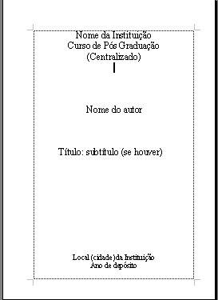
06
CAPA
3cm
AUTOR
TÍTULO DA TESE
3cm
2cm
LOMBADA
UFSC
2002
2cm

Slide 7
Lombada (NBR12225, 1994)
07
Deve constar as seguintes informações:
Nome do autor, impresso de cima
para baixo, longitudinalmente;
Título do trabalho impresso da mesma forma que o autor
Elementos alfanuméricos de identificação, por exemplo: v.2
(NBR 14724, 2005).

Slide 8
Folha de rosto
08
Elemento obrigatório, deve conter as seguintes informações:
a) Anverso da folha
Nome do autor
Título do trabalho
Subtítulo, se houver (precedido de dois pontos, evidenciando sua subordinação ao título principal)
Número de volume (se houver mais de um, constando em cada folha de rosto o respectivo volume
Natureza do trabalho (tese, dissertação, monografia, TCC...), objetivo (aprovação em disciplina, grau pretendido e outros); nome da Instituição; área de concentração
Nome do orientador e co-orientador, se houver
Local (cidade) da instituição onde será apresentado o trabalho
Ano de depósito (entrega)
b) Verso da folha: parte posterior da página deve conter a ficha catalográfica, de acordo com o CCAA2 – Código de Catalogação Anglo Americano

Slide 9
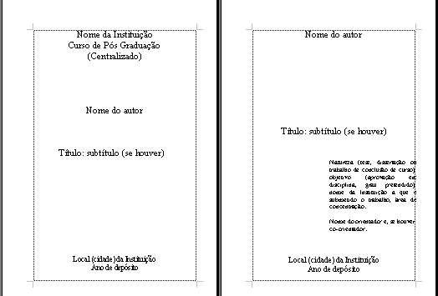
09
CAPA E FOLHA DE ROSTO
3cm
3cm
3cm
2cm
2cm
2cm

Slide 10
Errata, Folha de Aprovação
10
4 Errata: Elemento opcional, deve ser inserida logo após a folha de rosto.
5 Folha de Aprovação: Elemento obrigatório, deve conter: autor, título por extenso e subtítulo, se houver, natureza, objetivo, nome da instituição, área de concentração, data de aprovação, nome, titulação e assinatura e instituição dos membros componentes da banca examinadora. (NBR14714, 2005).

Slide 11
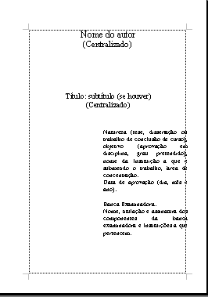
11
3cm
Folha de aprovação
3cm
2cm
2cm

Slide 12
Dedicatória, Agradecimentos Epígrafe
12
6 Dedicatória: Elemento opcional. Texto curto no qual o autor presta sua homenagem a alguém.
7 Agradecimentos: Elemento opcional dirigido àqueles que prestaram contribuição à elaboração do trabalho.
8 Epígrafe: Opcional, é uma citação seguida de indicação de autoria.
Nota: Pode também constar epígrafe nas folhas de abertura das seções primárias.

Slide 13
Elementos obrigatórios: Resumo e Abstract
13
9 Resumo em português: é a apresentação concisa do conteúdo do trabalho, não devendo ultrapassar 500 palavras, seguido das palavras-chave e ou descritores, conforme NBR-6028, 2003.
10 Resumo em inglês (Abstract): (tradução do resumo), seguido das palavras-chave e/ ou descritores.

Slide 14
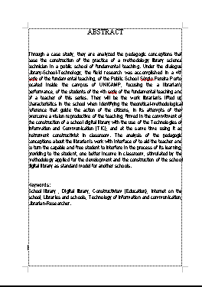
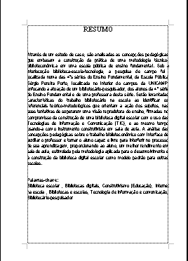
14
Resumo e Abstract
3cm
3cm
3cm
2cm
2cm
2cm

Slide 15
Elementos opcionais: Lista de ilustrações, de Tabelas, siglas e Abreviaturas
15
11 Lista de ilustrações (quadros, figuras, desenhos, mapas, etc): deve ser elaborada de acordo com a ordem apresentada no texto, indicando o respectivo número de página. Quando necessário, deve-se elaborar listas separadas para cada tipo de ilustração.
12 Lista de tabelas: Elaborada de acordo com a ordem apresentada no texto, com cada item designado com seu nome específico e o respectivo número da página.
13 Lista de abreviaturas e siglas: Relação alfabética das abreviaturas ou siglas utilizadas no texto, seguida das palavras ou expressões correspondentes grafadas por extenso. (NBR 14724, 2005)

Slide 16
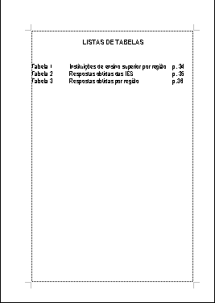
16
Listas de Ilustrações
3cm
3cm
2cm
2cm

Slide 17
Lista de símbolos e Sumário
17
14 Lista de símbolos: Elemento opcional, elaborada de acordo com a ordem apresentada no texto com o devido significado.
15 Sumário: Elemento obrigatório, consiste da indicação do conteúdo do documento, enumerando suas divisões e ou seções. Havendo mais de um volume, o sumário deve constar a lista completa do trabalho de acordo com a NBR6027.
O sumário deve incluir apenas as partes da publicação que o sucedem. (NBR 6027, 2003, p.2).

Slide 18
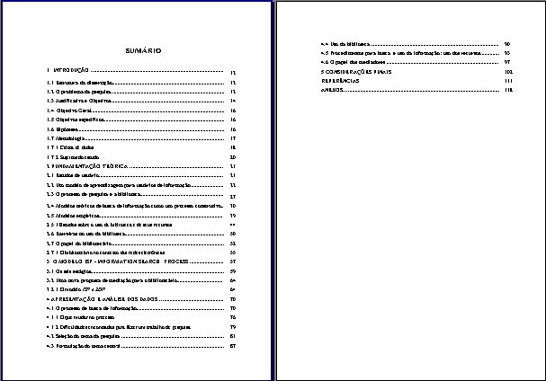
18
Sumário
3cm
3cm
2cm
3cm
2cm
2cm

Slide 19
Elementos Textuais: “parte do trabalho em que se expõe a matéria” NBR, 14724, 2005
19
1 INTRODUÇÃO
2 DESENVOLVIMENTO
3 CONCLUSÕES

Slide 20
20
1 INTRODUÇÃO
É a apresentação do trabalho, onde se informa os motivos que levaram à pesquisa, o problema, os objetivos e a justificativa.
2 DESENVOLVIMENTO
Parte principal do texto, dividido em capítulo, seções ou subseções. Contém a descrição pormenorizada do assunto, fundamentação teórica, a metodologia (material e método), os resultados e respectivas discussões, relacionando-os aos trabalhos analisados na revisão de literatura. Faz-se as citações e as notas bibliográficas e/ou explicativas, no texto ou em notas de rodapé.
3 CONCLUSÕES
Parte final do texto na qual se apresentam as considerações finais. É a recapitulação sintética dos resultados obtidos. Podendo incluir recomendações e/ou sugestões para trabalhos futuros. (opcional).

Slide 21
Elementos Pós-Textuais
21
REFERÊNCIAS: Elemento obrigatório, elaborado conforme a NBR 6023. Constitui uma lista ordenada dos documentos efetivamente citados no texto. Não deve ser referenciadas fontes bibliográficas que não foram citadas no texto. Caso haja conveniência de referenciar material bibliográfico não citado, deve-se fazer uma lista própria após a lista de referencias, sob o título Bibliografia recomendada. (NBR10719, 1989, p.13).
GLOSSÁRIO: Elemento opcional, consiste de uma lista em ordem alfabética de palavras ou expressões técnicas usadas no texto, acompanhada das respectivas definições.
APÊNDICES: Elemento opcional. Texto ou documento elaborado pelo autor a fim de complementar o texto principal.

Slide 22
Elementos Pós-Textuais
22
ANEXOS: Elemento opcional. Texto ou documento não elaborado pelo autor, que serve de fundamentação, comprovação ou ilustração.
APÊNDICES E ANEXOS
São identificados por letras maiúsculas consecutivas, travessão e respectivos títulos.
APÊNDICE A - Título
APÊNDICE B - Título
ANEXO A - Título
ANEXO B - Título

Slide 23
Anexos
23
Apêndices
Glossário
Referências
Texto
Sumário
Lista de Símbolos
Lista de Abreviaturas
Lista de Tabelas
Lista de Ilustrações
Lista de Ilustrações
Contadas mas não paginadas
Abstract
Resumo
Epígrafe
Agradecimentos
Dedicatória
Folha de Aprovação
ERRATA
Folha de Rosto
CAPA
Fonte: UFPR. Normas para apresentação
de trabalhos. 1996. v. .2, p.2-3.

